Slide 1
Soutenance Groupe 4
Evaluation des candidats à l’embauche
Nom membres du groupe
23/11/18

Slide 2

Objectifs de la semaine
MVP 1 : Parser un fichier pour déterminer quelques informations
Nombre de fonctions définies, de tests écrits, de commentaires, ...
MVP 2 : Ajouter des métriques plus qualitatives
Duplication de code, nom des variables, nom des fonctions ...
MVP 3 : Détection de fraude (en comparant avec d’autres fichiers)
Par ex: mêmes noms de méthodes, mêmes tests, etc...
MVP 4 : prédire le niveau du candidat

Slide 3

Planning prévisionnel et effectif

Slide 4
Présentation des codes exemples

Slide 5
MVP1 – Premières informations sur le code
Fonction | Candidat A | Candidat B | Candidat C
Nombre de fonctions | 10 | 7 | 7
Nombre de commentaires | 0 | 19 | 8
Nombre de tests (Fichier Test) | 13 | 5 | 11
Nombre de boucles | 3 | 4 | 2
Nombre de variables | 8 | 16 | 24
Lignes de longueur supérieure à 79 charactéres | 11 | 17 | 3

Slide 6
MVP2 – Métriques plus complexes
Fonction | Candidat A | Candidat B | Candidat C
Nombre de fonctions | 10 | 7 | 7
Nombre de commentaires | 0 | 0 | 1
Nombre de tests (Fichier Test) | 13 | 5 | 11
Nombre de boucles | 3 | 4 | 2
Nombre de variables | 8 | 16 | 24
Lignes de longueur supérieure à 79 charactéres | 11 | 17 | 3

Slide 7
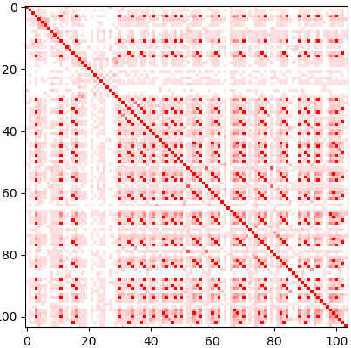
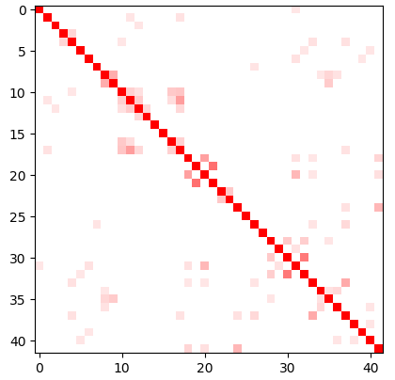
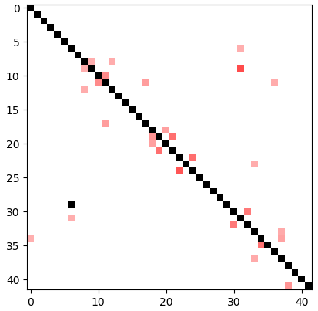
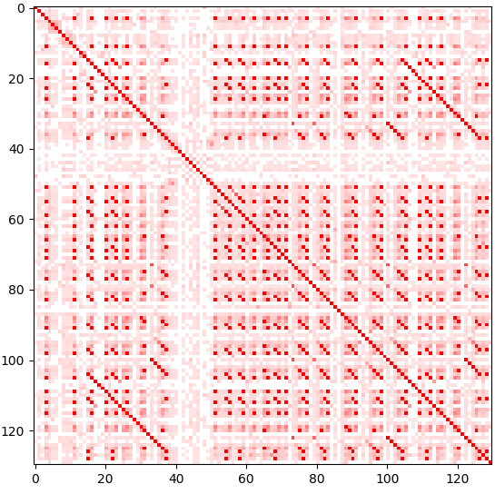
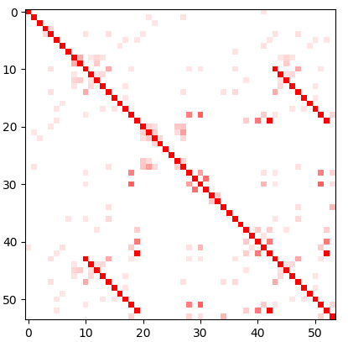
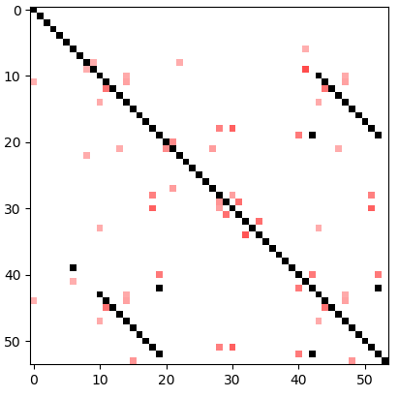
MVP2 – Duplication du code
Fichier candidat A
Fichier candidat A
(Après perturbation)

Slide 8
MVP3 – Détection des fraudes

Slide 9
MVP4 – Prediction du niveau des candidats

Slide 10
Démonstration !

